Slide 1
9
第
章
用户自己建立数据类型

Slide 2
定义和使用结构体变量

Slide 3
自己建立结构体类型
struct 结构体名
{成员表列};
C语言允许用户自己建立由不同类型数据组成的组合型的数据结构，它称为结构体（structre）。
在程序中建立一个结构体类型：
num | name | sex | age | score | addr
10010 | Li Fang | M | 18 | 87.5 | Beijing
结构体类型的名字是由一个关键字struct和结构体名组合而成的。结构体名由用户指定，又称“结构体标记”(structure tag) 。
花括号内是该结构体所包括的子项，称为结构体的成员(member)。对各成员都应进行类型声明，即
“成员表列”(member list)也称为“域表”(field list)，每一个成员是结构体中的一个域。成员名命名规则与变量名相同。
struct Student
{ int num; //学号为整型
char name[20]; //姓名为字符串
char sex; //性别为字符型
int age; //年龄为整型
float score; //成绩为实型
char addr[30]; //地址为字符串
}; //注意最后有一个分号
类型名 成员名;

Slide 4
自己建立结构体类型
num | name | sex | age | birthday |  |  | addr
 |  |  |  | month | day | year
(1) 结构体类型并非只有一种，而是可以设计出许多种结构体类型，各自包含不同的成员。
(2) 成员可以属于另一个结构体类型。
struct Date //声明一个结构体类型 struct Date
{ int month; //月
int day; //日
int year; //年
};
struct Student //声明一个结构体类型 struct Student
{ int num;
char name[20];
char sex;
int age;
struct Date birthday; //成员birthday属于struct Date类型
char addr[30];
};

Slide 5
定义结构体类型变量
先声明结构体类型，再定义该类型的变量 2. 在声明类型的同时定义变量
3. 不指定类型名而直接定义结构体类型变量
struct Student
{ int num; //学号为整型
char name[20]; //姓名为字符串
char sex; //性别为字符型
int age; //年龄为整型
float score; //成绩为实型
char addr[30]; //地址为字符串
}; //注意最后有一个分号
struct Student
{ int num;
char name[20];
char sex;
int age;
float score;
char addr[30];
}student1, student2;
struct 结构体名
{ 成员表列
}变量名表列;
struct Student student1, student2;
| | |
结构体类型名 结构体变量名
struct
{ 成员表列
}变量名表列;
sutdent1: | 10001 | Zhang Xin | M | 19 | 90.5 | Shanghai
student2: | 10002 | Wang Li | F | 20 | 98 | Beijing

Slide 6
定义结构体类型变量
(1) 结构体类型与结构体变量是不同的概念，不要混淆。只能对变量赋值、存取或运算，而不能对一个类型赋值、存取或运算。在编译时，对类型是不分配空间的，只对变量分配空间。
(2) 结构体类型中的成员名可以与程序中的变量名相同，但二者不代表同一对象。
(3) 对结构体变量中的成员（即“域”），可以单独使用，它的作用与地位相当于普通变量。

Slide 7
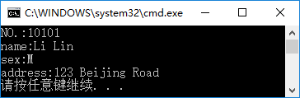
结构体变量的初始化和引用
【例9.1】把一个学生的信息(包括学号、姓名、性别、住址)放在一个结构体变量中，然后输出这个学生的信息。
#include <stdio.h>
int main()
{ struct Student //声明结构体类型struct Student
{ long int num; //以下4行为结构体的成员
char name[20];
char sex;
char addr[20];
}a={10101,"Li Lin",'M',"123 Beijing Road"}; //定义结构体变量a并初始化
printf("NO.:%ld\nname:%s\nsex:%c\naddress:%s\n",a.num,a.name,a.sex,a.addr);
return 0;
}

Slide 8

结构体变量的初始化和引用
在定义结构体变量时可以对它的成员初始化。初始化列表是用花括号括起来的一些常量，这些常量依次赋给结构体变量中的各成员。
可以引用结构体变量中成员的值，引用方式为
“.”是成员运算符，它在所有的运算符中优先级最高，因此可以把student1.num作为一个整体来看待，相当于一个变量。
不能企图通过输出结构体变量名来达到输出结构体变量所有成员的值。只能对结构体变量中的各个成员分别进行输入和输出。
注意
对结构体变量初始化，不是对结构体类型初始化
结构体变量名.成员名
student1.num=10010;
/*已定义了student1为student类型的结构体变量，则student1.num表示student1变量中的num成员，即student1的num(学号)成员*/
printf(″%s\n″,student1); //企图用结构体变量名输出所有成员的值

Slide 9
结构体变量的初始化和引用
(3) 如果成员本身又属一个结构体类型，则要用若干个成员运算符，一级一级地找到最低的一级的成员。只能对最低级的成员进行赋值或存取以及运算。
(4) 对结构体变量的成员可以像普通变量一样进行各种运算（根据其类型决定可以进行的运算）。
(5) 同类的结构体变量可以互相赋值。
(6) 可以引用结构体变量成员的地址，也可以引用结构体变量的地址(结构体变量的地址主要用作函数参数，传递结构体变量的地址)。但不能用以下语句整体读入结构体变量。
student1.num=10010; //结构体变量student1中的成员num
student1.birthday.month=6; //结构体变量student1中的成员birthday中的成员month
student2.score＝student1.score; //赋值运算
sum=student1.score+student2.score; //加法运算
student1.age++; //自加运算
student1=student2; //假设student1和student2已定义为同类型的结构体变量
scanf(″%d″,&student1.num); //输入student1.num的值
printf(″%o″,&student1); //输出结构体变量student1的起始地址
scanf(″%d,%s,%c,%d,%f,%s\n″,&student1);

Slide 10
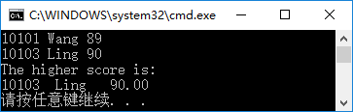
结构体变量的初始化和引用
【例9.2】输入两个学生的学号、姓名和成绩，输出成绩较高的学生的学号、姓名和成绩。
#include <stdio.h>
int main()
{ struct Student //声明结构体类型struct Student
{ int num;
char name[20];
float score;
}student1,student2; //定义两个结构体变量student1,student2
scanf("%d%s%f",&student1.num,student1.name,&student1.score); //输入学生1的数据
scanf("%d%s%f",&student2.num,student2.name,&student2.score); //输入学生1的数据
printf("The higher score is:\n");
if(student1.score>student2.score)
printf("%d %s %6.2f\n",student1.num,student1.name,student1.score);
else if(student1.score<student2.score)
printf("%d %s %6.2f\n",student2.num,student2.name,student2.score);
else
{ printf("%d %s %6.2f\n",student1.num,student1.name,student1.score);
printf("%d %s %6.2f\n",student2.num,student2.name,student2.score);
}
return 0;
}

Slide 11
*用指针处理链表

Slide 12
什么是链表
链表是一种常见的重要的数据结构。它是动态地进行存储分配的一种结构。
链表有一个“头指针”变量，图中以head表示，它存放一个地址，该地址指向一个元素。
链表中每一个元素称为“结点”，每个结点都应包括两个部分：
(1) 用户需要用的实际数据；
(2) 下一个结点的地址。
head指向第1个元素，第1个元素又指向第2个元素……直到最后一个元素，该元素不再指向其他元素，它称为“表尾”，它的地址部分放一个“NULL”（表示“空地址”），链表到此结束。
head |  | 1249 |  | 1356 |  | 1475 |  | 1021
1249 |  | A |  | B |  | C |  | D
 |  | 1356 |  | 1475 |  | 1021 |  | NULL

Slide 13
什么是链表
可以用结构体变量建立链表。一个结构体变量包含若干成员，这些成员可以是数值类型、字符类型、数组类型，也可以是指针类型。用指针类型成员来存放下一个结点的地址。
struct Student
{ int num;
float score;
struct Student *next; //next是指针变量，指向结构体变量
};
num | 10101 |  | 10103 |  | 10107
score | 89.5 |  | 90 |  | 85
next
成员num和score用来存放结点中的有用数据（用户需要用到的数据）。
next是指针类型的成员，它指向struct Student类型数据（就是next所在的结构体类型）
注意
上面只是定义了一个struct Student类型，并未实际分配存储空间，只有定义了变量才分配存储单元。

Slide 14
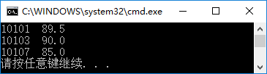
建立简单的静态链表
【例9.8】建立一个简单链表，它由3个学生数据的结点组成，要求输出各结点中的数据。
#include <stdio.h>
struct Student //声明结构体类型struct Student
{ int num;
float score;
struct Student*next;
};
int main()
{ struct Student a,b,c,*head,*p; //定义3个结构体变量a,b,c作为链表的结点
a.num=10101; a.score=89.5; //对结点a的num和score成员赋值
b.num=10103; b.score=90; //对结点b的num和score成员赋值
c.num=10107; c.score=85; //对结点c的num和score成员赋值
head=&a; //将结点a的起始地址赋给头指针head
a.next=&b; //将结点b的起始地址赋给a结点的next成员
b.next=&c; //将结点c的起始地址赋给a结点的next成员
c.next=NULL; //c结点的next成员不存放其他结点地址
p=head; //使p指向a结点
do
{ printf("%ld %5.1f\n",p->num,p->score); //输出p指向的结点的数据
p=p->next; //使p指向下一结点
}while(p!=NULL); //输出完c结点后p的值为NULL，循环终止
return 0;
}
num | 10101 |  | 10103 |  | 10107
score | 89.5 |  | 90 |  | 85
next

Slide 15
*共用体类型

Slide 16
什么是共用体类型
使几个不同类型的变量共享同一段内存的结构，称为 “共用体”类型的结构。
union共用体名
{ 成员表列
}变量表列;
1000地址
union //没有定义共用体类型名
{ int i;
char ch;
float f;
}a,b,c;
短整型变量i
字符型变量ch
实型变量f
union Data
{ int i;
//表示不同类型的变量i,ch,f可以存放到同一段存储单元中
char ch;
float f;
}a,b,c; //在声明类型同时定义变量
“共用体”与“结构体”的定义形式相似。但它们的含义是不同的。
结构体变量所占内存长度是各成员占的内存长度之和。每个成员分别占有其自己的内存单元。而共用体变量所占的内存长度等于最长的成员的长度。几个成员共用一个内存区。
union Data //声明共用体类型
{ int i;
char ch;
float f;
};
union Data a,b,c; //用共用体类型定义变量

Slide 17

引用共用体变量的方式
只有先定义了共用体变量才能引用它，但应注意，不能引用共用体变量，而只能引用共用体变量中的成员。
a.i //引用共用体变量中的整型变量i
a.ch //引用共用体变量中的字符变量ch
a.f //引用共用体变量中的实型变量f
printf(″%d″,a);
printf(″%d″,a.i);

Slide 18
共用体类型数据的特点
同一个内存段可以用来存放几种不同类型的成员，但在每一瞬时只能存放其中一个成员，而不是同时存放几个。
(2) 可以对共用体变量初始化，但初始化表中只能有一个常量。
(3) 共用体变量中起作用的成员是最后一次被赋值的成员，在
对共用体变量中的一个成员赋值后，原有变量存储单元中
的值就被取代。
(4) 共用体变量的地址和它的各成员的地址都是同一地址。
(5) 不能对共用体变量名赋值，也不能企图引用变量名来得到
一个值。C 99允许同类型的共用体变量互相赋值。
(6) C 99允许用共用体变量作为函数参数。
(7) 共用体类型可以出现在结构体类型定义中，也可以定义共用体数组。反之，结构体也可以出现在共用体类型定义中，数组也可以作为共用体的成员。
union Date
{ int i;
char ch;
float f;
}a;
a.i=97;
printf(″%d″,a.i); //输出整数97
printf(″%c″,a.ch); //输出字符′a′
printf(″%f″,a.f); //输出实数0.000000
union Data a={1,'a',1.5};
a=1; //不能对共用体变量赋值，赋给谁？
m=a; //企图引用共用体变量名以得到一个值赋给整型变量m
b=a; //a和b是同类型的共用体变量，合法

Slide 19
共用体类型数据的特点
【例9.10】有若干个人员的数据，其中有学生和教师。学生的数据中包括： 姓名、号码、性别、职业、班级。教师的数据包括： 姓名、号码、性别、职业、职务。要求用同一个表格来处理。
num | name | sex | job | class(班) position(职务)
101 | Li | f | s | 501
102 | Wang | m | t | prof
循环n次
 | 读入号码、姓名、性别、职业
 | 真 | 假
 | 读入class | 真 | 假
 |  | 读入position | 输出“输入错”
循环n次
 | 真 | 假
 | 输出：号码、姓名、性别、职业、班级 | 输出：号码、姓名、性别、职业、职务
职业job等于's'?
job等于't'?
job等于's'?

Slide 20
共用体类型数据的特点
【例9.10】有若干个人员的数据，其中有学生和教师。学生的数据中包括： 姓名、号码、性别、职业、班级。教师的数据包括： 姓名、号码、性别、职业、职务。要求用同一个表格来处理。
#include <stdio.h>
struct //声明无名结构体类型
{ int num; //成员num(编号)
char name[10]; //成员name(姓名)
char sex; //成员sex(性别)
char job; //成员job(职业)
union //声明无名共用体类型
{ int clas; //成员clas(班级)
char position[10]; //成员position(职务)
}category; //成员category是共用体变量
}person[2]; //定义结构体数组person，有两个元素

Slide 21
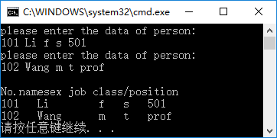
int main()
{ int i;
for(i=0;i<2;i++)
{ printf("please enter the data of person:\n");
scanf("%d %s %c %c",&person[i].num,person[i].name,&person[i].sex,&person[i].job); //输入前4项
if(person[i].job=='s')
scanf("%d",&person[i].category.clas); //如是学生，输入班级
else if(person[i].job=='t')
scanf("%s",person[i].category.position); //如是教师，输入职务
else
printf("Input error!"); //如job不是's'和't'，显示“输入错误”
}
printf("\n");
printf("No.namesex job class/position\n");
for(i=0;i<2;i++)
{ if (person[i].job=='s') //若是学生
printf("%-6d%-10s%-4c%-4c%-10d\n",person[i].num,person[i].name,person[i].sex,person[i].job,person[i].category.clas);
else //若是教师
printf("%-6d%-10s%-4c%-4c%-10s\n",person[i].num, person[i].name,person[i].sex,person[i].job,person[i].category.position);
}
return 0;
}

Slide 22
使用枚举类型

Slide 23
使用枚举类型
enum [枚举名]{枚举元素列表}
enum Weekday{sun，mon，tue，wed，thu，fri，sat};
如果一个变量只有几种可能的值，则可以定义为枚举(enumeration)类型，所谓“枚举”就是指把可能的值一一列举出来，变量的值只限于列举出来的值的范围内。
声明枚举类型用enum开头。花括号中的sun,mon,…,sat
称为枚举元素或枚举常量。
也可以不声明有名字的枚举类型，而直接定义枚举变量：
C编译对枚举类型的枚举元素按常量处理，故称枚举常量。不要因为它们是标识符(有名字)而把它们看作变量，不能对它们赋值。
每一个枚举元素都代表一个整数，C语言编译按定义时的顺序默认它们的值为0,1,2,3,4,5…。也可以在定义枚举类型时显式地指定枚举元素的数值。
枚举元素可以用来作判断比较。枚举元素的比较规则是按其在初始化时指定的整数来进行比较的。
enum Weekday workday,weekend;
枚举类型 枚举变量
enum {sun，mon，tue，wed，thu，fri，sat}workday,weekend;

Slide 24
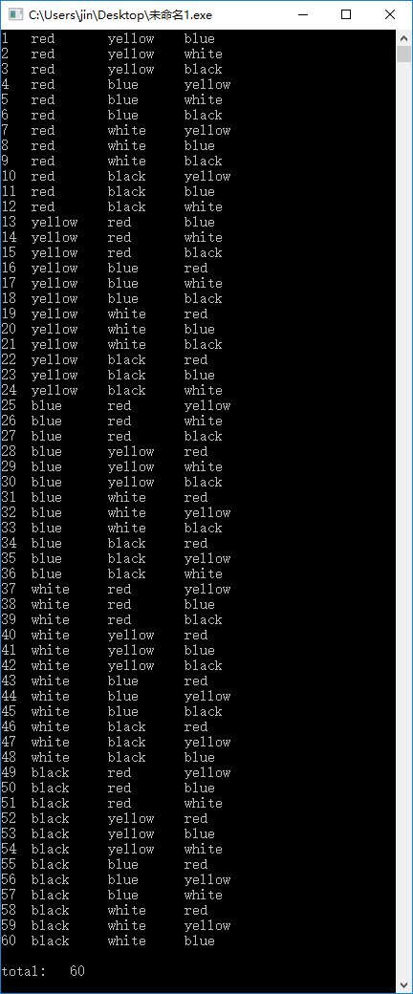
使用枚举类型
#include <stdio.h>
int main()
{ enum Color {red,yellow,blue,white,black}; //声明枚举类型enum Color
enum Color i,j,k,pri; //定义枚举变量i,j,k,pri
int n,loop;
n=0;
for(i=red;i<=black;i++) //外循环使i的值从red变到black
for(j=red;j<=black;j++) //中循环使j的值从red变到black
if(i!=j) //如果二球不同色
{ for (k=red;k<=black;k++) //內循环使k的值从red变到black
if ((k!=i) && (k!=j)) //如果3球不同色
{ n=n+1; //符合条件的次数加1
printf("%-4d",n); //输出当前是第几个符合条件的组合
for(loop=1;loop<=3;loop++) //先后对3个球分别处理
{ switch (loop) //loop的值从1变到3
{ case 1: pri=i;break; //loop的值为1时，把第1球的颜色赋给pri
case 2: pri=j;break; //loop的值为2时，把第2球的颜色赋给pri
case 3: pri=k;break; //loop的值为3时，把第3球的颜色赋给pri
default:break;
}
switch (pri)//根据球的颜色输出相应的文字
{ case red:printf("%-10s","red");break; //pri的值等于枚举常量red时输出"red"
case yellow: printf("%-10s","yellow");break; //pri的值等于枚举常量yellow时输出"yellow"
case blue: printf("%-10s","blue");break; //pri的值等于枚举常量blue时输出"blue"
case white: printf("%-10s","white");break; //pri的值等于枚举常量white时输出"white"
case black: printf("%-10s","black"); break; //pri的值等于枚举常量black时输出"black"
default:break;
}
}
printf("\n");
}
}
printf("\ntotal:%5d\n",n);
return 0;
}
【例9.12】口袋中有红、黄、蓝、白、黑5种颜色的球若干个。每次从口袋中先后取出3个球，问得到3种不同颜色的球的可能取法，输出每种排列的情况。

Slide 25
数据结构：
是指相互之间存在一种或多种特定关系的数据元素的集合。
简单理解：数据结构就是描述对象间逻辑关系的学科。比如：队列就是一种先进先出的逻辑结构，栈是一种先进后出的逻辑结构，家谱是一种树形的逻辑结构！

Slide 26
数据存储结构：
描述数据在计算机中存储方式的学科；常用的数据存储方式就两种：顺序存储，非顺序存储！
顺序存储就是把数据存储在一块连续的存储介质（比如硬盘或内存）。 比如：从内存中拿出第100个字节到1000个字节间的连续位置，存储数据；数组就是典型的顺序存储！
非顺序存储就是各个数据不一定存在一个连续的位置上，只要每个数据知道它前面的数据和后面的数据，就能把所有数据连续起来啦；链表就是典型的非顺序存储啦！
数组、链表、堆栈和队列是最基本的数据结构，任何程序都会涉及到其中的一种或多种。

Slide 27
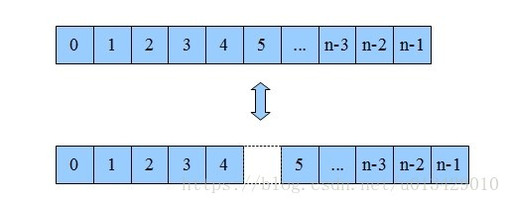
数据存储结构：数组
数组是最最基本的数据结构，很多语言都内置支持数组。数组是使用一块连续的内存空间保存数据，保存的数据的个数在分配内存的时候就是确定的。
在数组的任意位置插入或者删除数据的时候，后面的数据全部需要移动，移动操作复杂度与数据个数有关 。

Slide 28

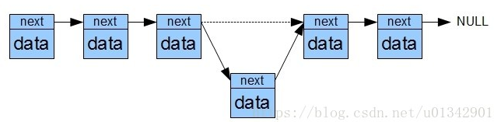

数据存储结构：链表
链表是在非连续的内存单元中保存数据，并且通过指针将各个内存单元链接在一起，最有一个节点的指针指向 NULL 。链表不需要提前分配固定大小存储空间，当需要存储数据的时候分配一块内存并将这块内存插入链表中。
在链表中查找第 n 个数据比较复杂，但是插入和删除数据只需要调整指针就可以。
向链表中插入数据
从链表中删除数据

Slide 29
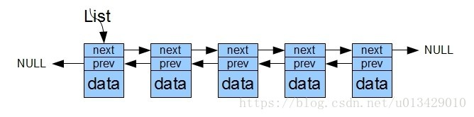
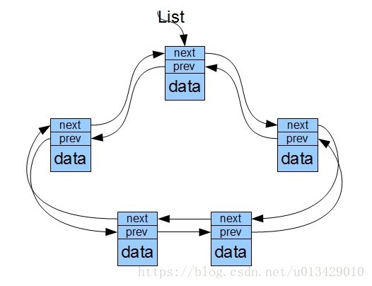
双向链表
循环链表

Slide 30
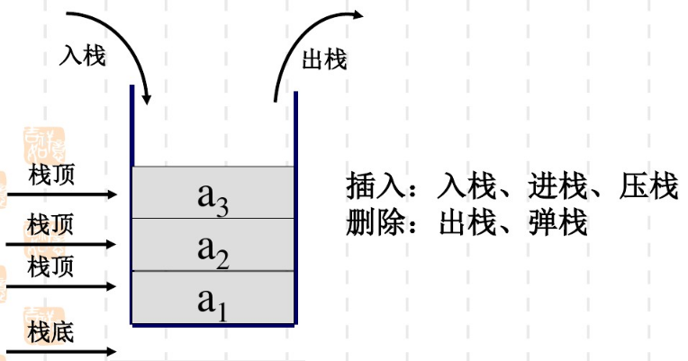
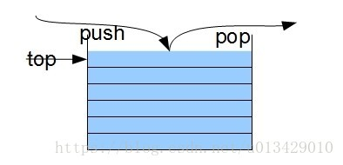
数据存储结构：堆栈
堆栈实现了一种后进先出的语义 。可以使用数组或者是链表来实现它：
对于堆栈中的数据的所有操作都是在栈的顶部完成的，只可以查看栈顶部的数据，只能够向栈的顶部压入数据，也只能从栈的顶部弹出数据。

Slide 31

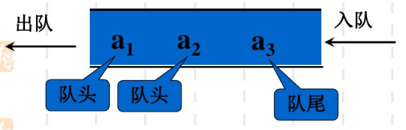
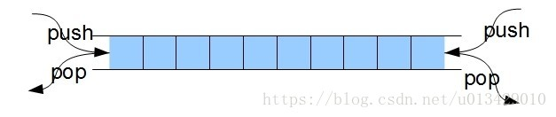
数据存储结构：队列
队列实现了先入先出的语义。队列也可以使用数组和链表来实现： 队列只允许在队尾添加数据，在队头删除数据。但是可以查看队头和队尾的数据。还有一种是双端队列，在两端都可以插入和删除：

Slide 32
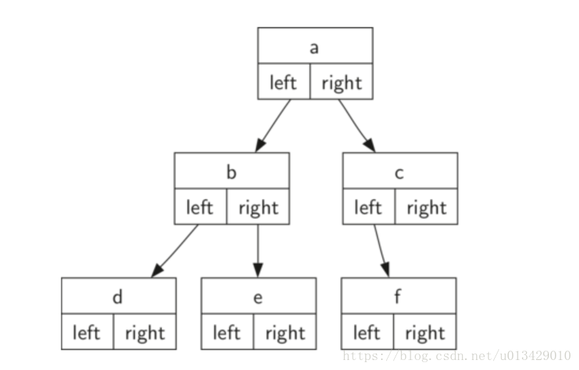
数据存储结构：二叉树
队列实现了先入先出的语义。队列也可以使用数组和链表来实现： 队列只允许在队尾添加数据，在队头删除数据。但是可以查看队头和队尾的数据。还有一种是双端队列，在两端都可以插入和删除：

